Slide 1
Ein Wunschkind
Darf man sich ein bestimmtes Kind wünschen?

Slide 2
Babys „designen“
Technische Verfahren
Möglichkeiten der Auswahl:
Künstliche Befruchtung
IVF
PID
CRIPR/CAS
Männliche Samen
Mütterliche Eizelle und väterlicher Samen
Samen auf genetische Schäden prüfen, Gesundheit, Geschlecht auswählen
Die DNA der Keimzelle nach Wunsch gestalten, z.B. Geschlecht, Augenfarbe, Haarfarbe auswählen

Slide 3
Wo verläuft die Grenze zwischen Medizin und Lifestyle?
Film „Baby a la Carte“ (21.20‘-26‘)
https://www.youtube.com/watch?v=wAUmmjXjk48

Slide 4
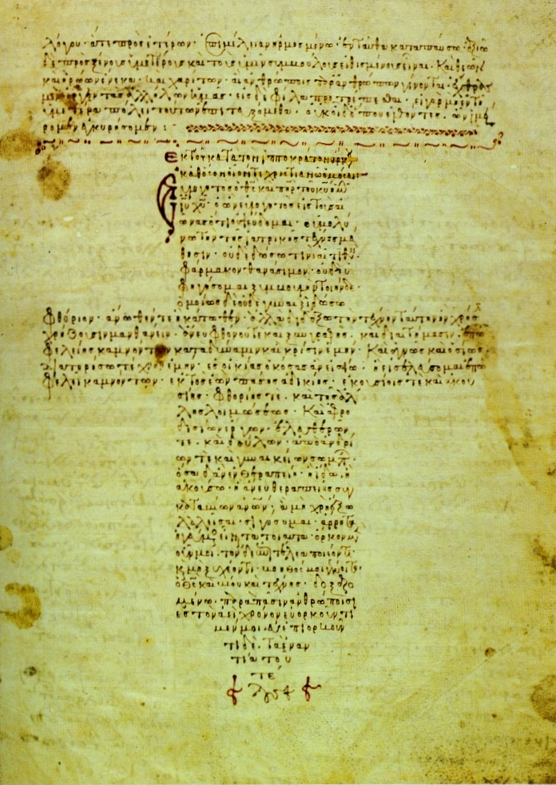
Der Eid des Hyppokrates:
https://commons.wikimedia.org/wiki/File:HippocraticOath.jpg (public domain)

Slide 5
Film „Baby a la Carte“
Die Entdeckerin der CRISPR/CAS-Methode stellt eine Forderung. Welche?
Biologe Jaques Testard, der das erste „Retortenbaby“ in den 70er Jahren zur Welt brachte, warnt: „Die rote Linie ist in Bewegung“. Was meint er damit?

Slide 6
Erläutert das folgende Zitat. Sucht euch dazu Beispiele. Bezieht dazu Stellung:
„Ein Teil unserer Menschlichkeit beruht auf der Konfrontation mit dem Leiden unseres Körpers.“

Slide 7
Folgen der Eingriffe in die Keimbahn:
Kurzfristige Folgen:
Langfristige Folgen:
Glückliche Eltern durch Erfüllung des Kinder-wunsches
Weniger (Erb-)Krankheiten
Weniger Behinderte
Keine „Freddy Mercurys“ mehr
Nur Reiche können das bezahlen
Unterbrechung von familiären Genen, Vererbung
Angleichung von Menschen
Verlust von Individualität
Fremdbestimmung durch Eltern statt Selbstbestimmung?
Diktatur der Gleichen
Eltern mit behinderten Kinder werden ausgegrenzt
Nichtentwicklung von speziellen Talenten, die durch ihr Leiden reiften
Weniger Kosten für Kranke/ Behinderte
Zwei-Klassen-Gesellschaft

